Slide 1
Поедем в Царское Село!?! N (K) + 1

Slide 2
334 до…….1811 – 1918 СССР 1989 –2004 – 2009 – 2014 – 2015…
Роняет лес багряный свой убор. Лицея день Россия вспоминает. Ликует сладко пушкинистов хор… Союз гимназий дело продолжает. Казалось бы, причем же здесь мы все? С чего бы вдруг нам в Царское поехать? Иль место есть в похвальном том листе? И стоит ли в сём храме кукарекать? | Дружок, вопросы эти не просты, Они Эдипа участи созвучны. Дерзнем ли грубо возложить персты, Туда, где тени в славе неразлучны? О Пушкин, о Лицей, о наш союз! Есть смысл жить в заоблачных уделах! Вдруг сможем разыграть несложный блюз О временах, о нравах, о пределах…

Slide 3
КЛАССЫ ЛИЦЕЯ

Slide 4
СТАТУС ЛИЦЕЯ

Slide 5
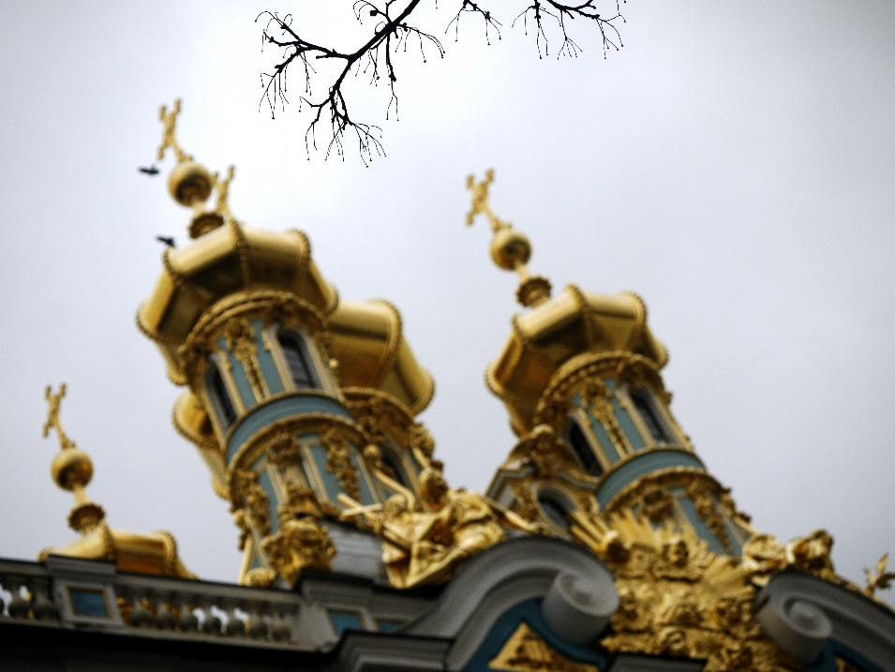
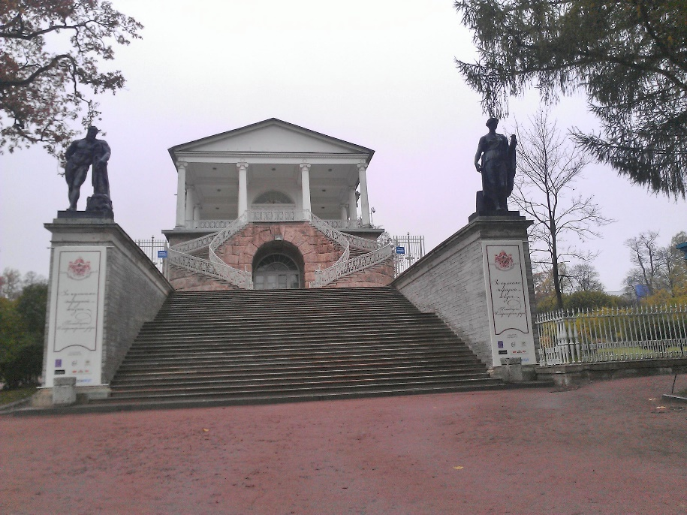
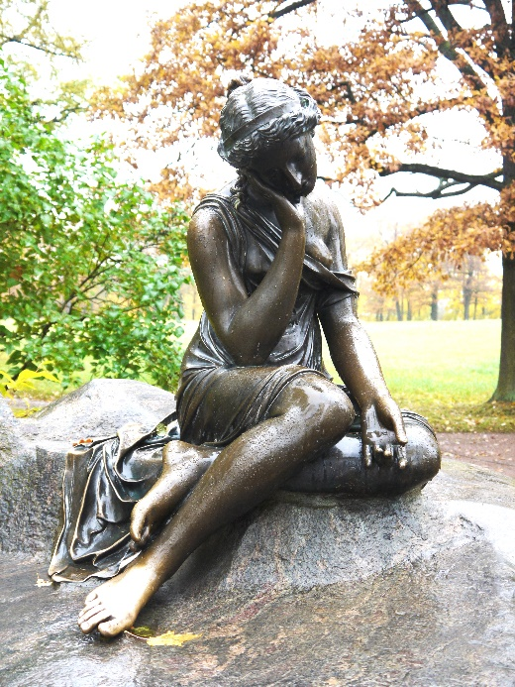
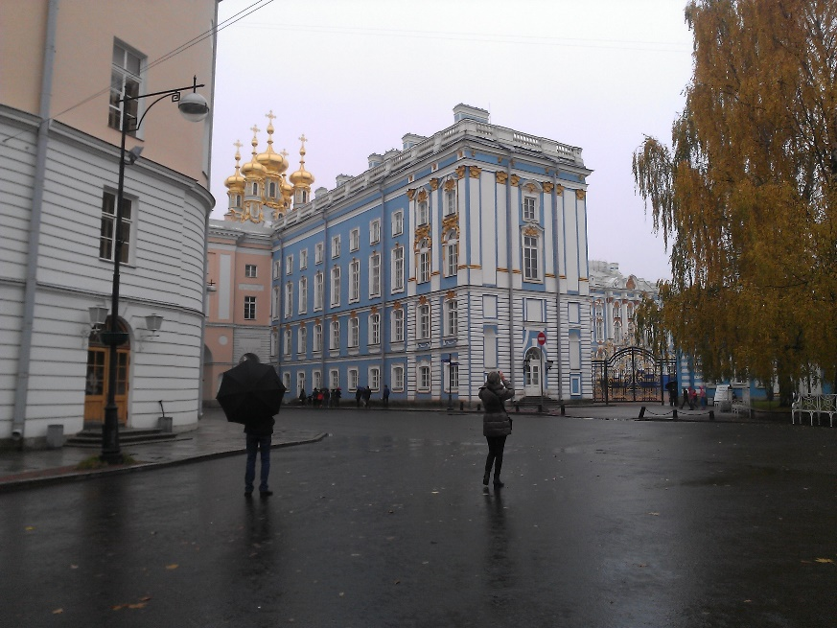
ДУХ – СЛАВА – МЕЧТЫ

Slide 6
САДЫ ЛИЦЕЯ

Slide 7
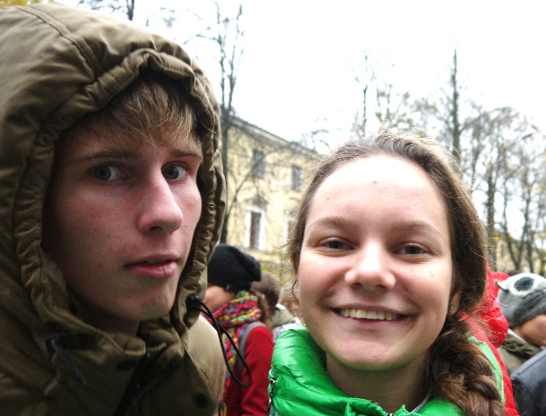
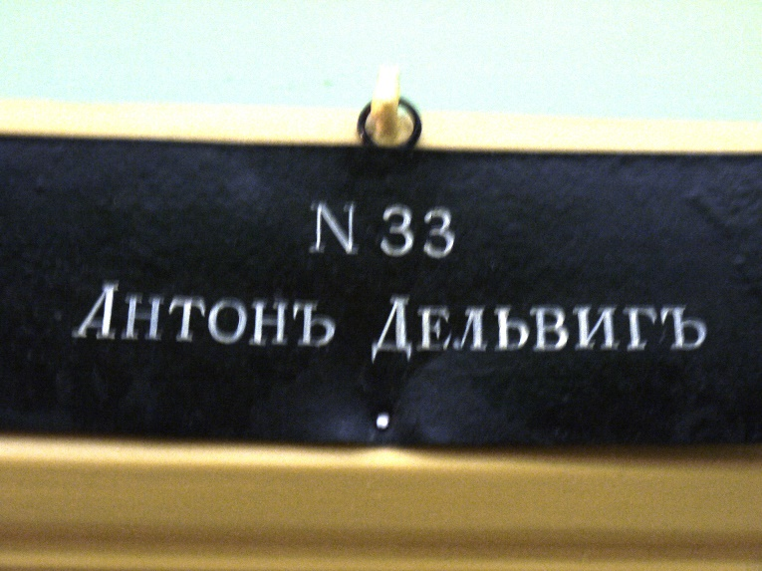
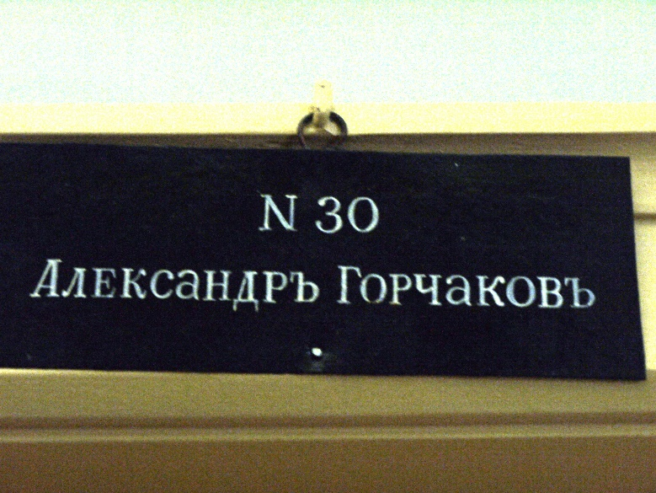
Кто встанет на их место? А вдруг…?

Slide 8
На фоне Пушкина… и птичка вылетает…

Slide 9
Если бы их увидел Пушкин… или Горчаков?

Slide 10
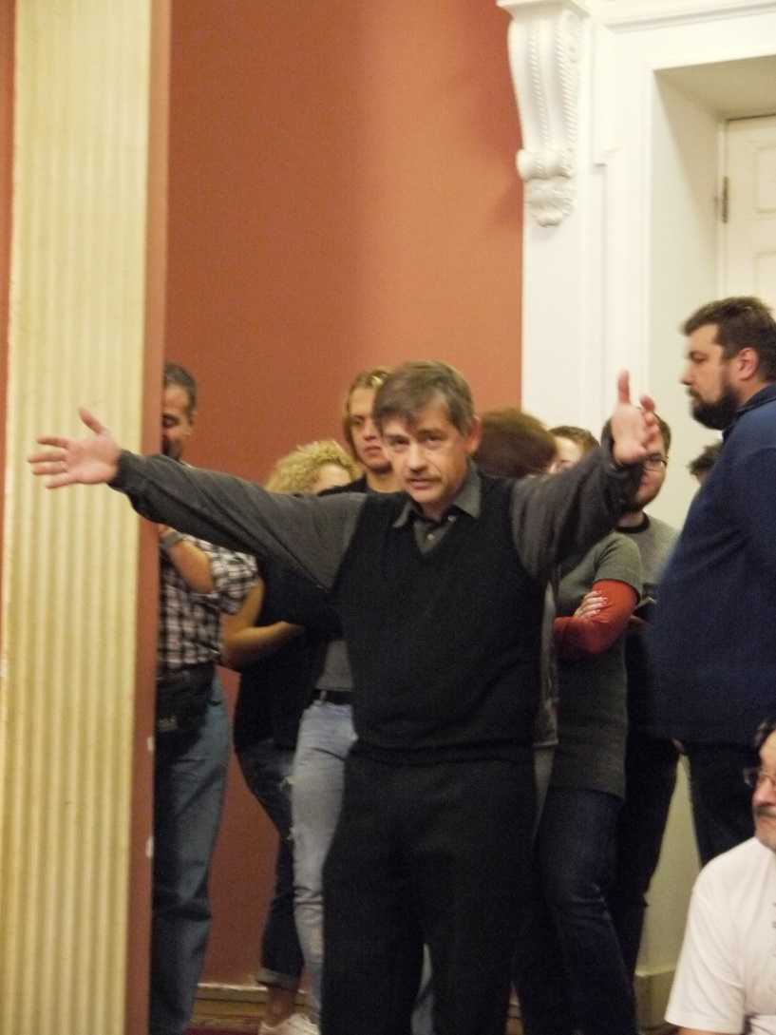
ПРИХОДИТЕ И ОСТАВАЙТЕСЬ!

